Slide 1
Математические расчеты в организации ремонта!
Проект выполнили:
Черевков Игорь,
Портянко Никита
7 «а» класс
Руководитель проекта: Янченко Светлана Алексеевна учитель математики КГУ «Школа-гимназия г.Макинска»

Slide 2

Актуальность проекта:
Актуальность и оригинальность данного проекта состоит в том, что часто, приступая к ремонту многие люди закупают материалы по принципу "на авось", "примерно" и " с запасом". Мы предлагаем разрушить стереотипы! Берем на вооружение математику, рассчитываем все площади, вычисляем необходимое количество материалов и их стоимость. И уже до начала ремонта мы знаем необходимый бюджет! Экономия (может получиться значительная) особенно актуальна в условиях сложной экономической ситуации.
Гипотеза: Математические расчеты помогают экономить деньги и время во время ремонта.

Slide 3
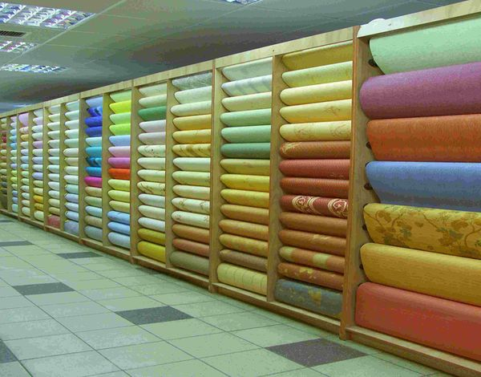
Цели проекта:
Разработать схему расчета всех площадей в стандартной 3-х, 4-х комнатной квартире, а также количество используемых материалов и стоимость работ.
Заинтересовать своих одноклассников в практическом применении математики при ремонте квартиры.

Slide 4
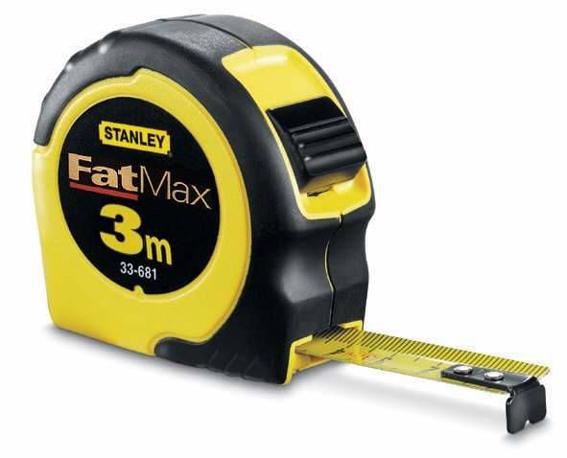
Задачи проекта:
Сделать замеры комнат и начертить план квартиры.
Рассчитать площади каждой комнаты ( пол и стены).
Рассчитать количество материалов, их стоимость.
Составить слайд-сборник расчетов.
Апробировать расчеты при ремонте своей квартиры и поделиться расчетами с одноклассниками.

Slide 5
. Введение.
Ремонт - является тонким технологическим процессом, состоящим из разных связанных между собой операций, и любая из них влияет на конечный итог и, в свою очередь, в себе содержит множество важных элементов. Правильно сделанный выбор технологии при проведении тех или иных работ, расчет и выбор, материалов для их выполнения, а также обеспечение грамотными вычислениями позволят напрасно не затрачивать деньги, время, силы, а порой и нервы.
А потому, чтобы ваши планы по ремонту помещения не были сорваны из-за нехватки того или иного материала- необходимо сделать точные расчеты и составить план намеченных работ.

Slide 6
Мы решили представить вашему вниманию расчеты двух типов. Смотря на свои финансовые возможности, каждый планирует ремонт по средствам.
Поэтому мы рассчитали ремонт класса А и класса В (эконом-класса)

Slide 7
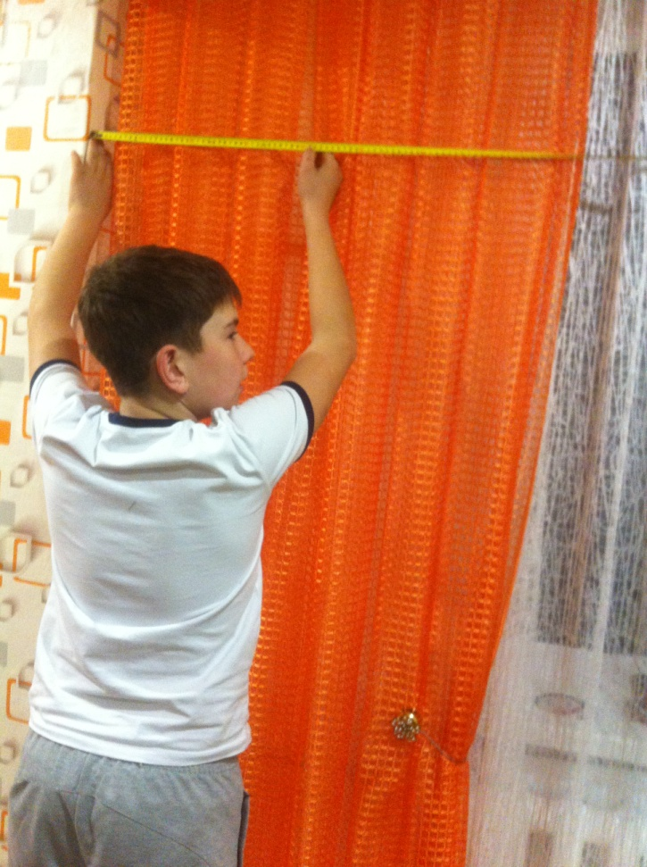
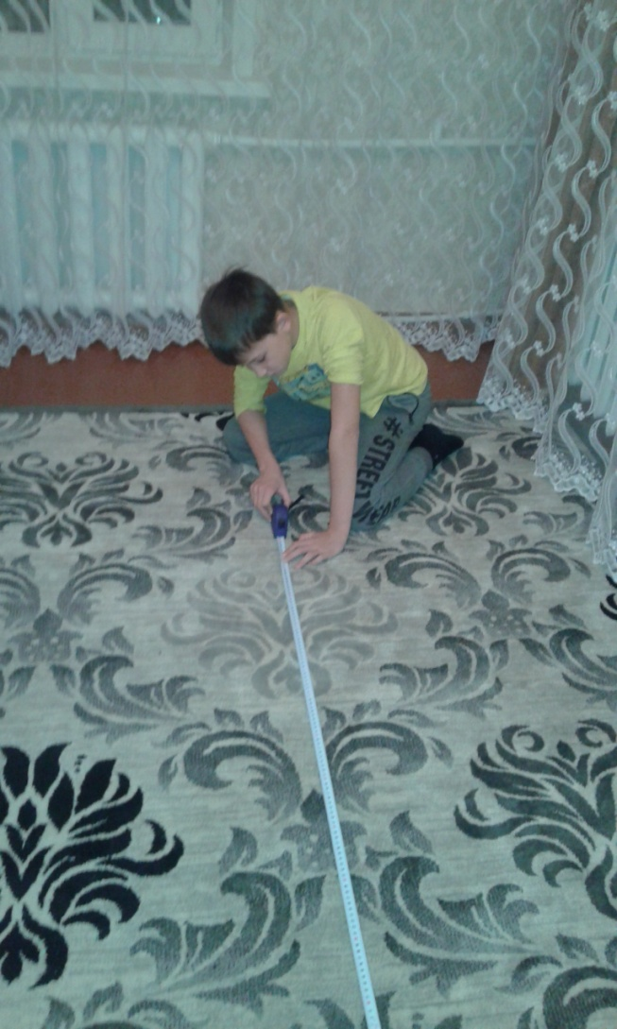
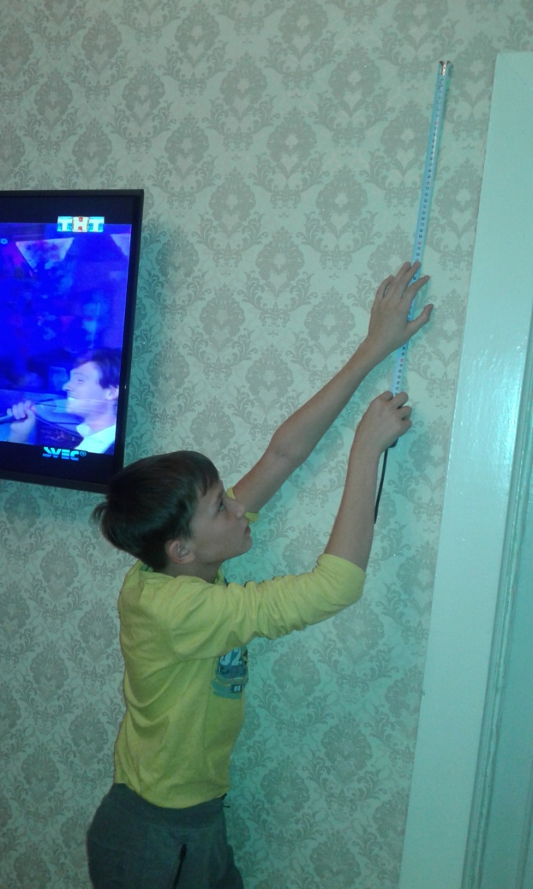
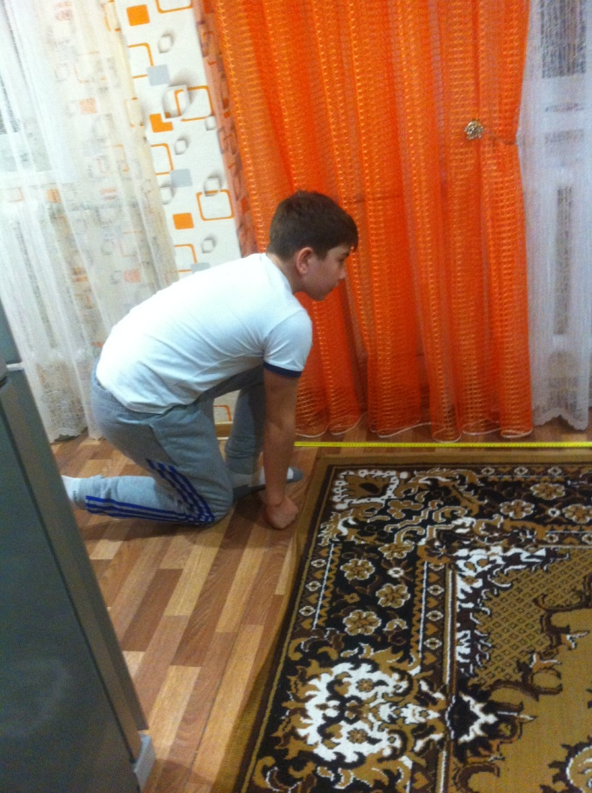
Расчеты.
Первое, что мы сделали -это выполнили замеры

Slide 8
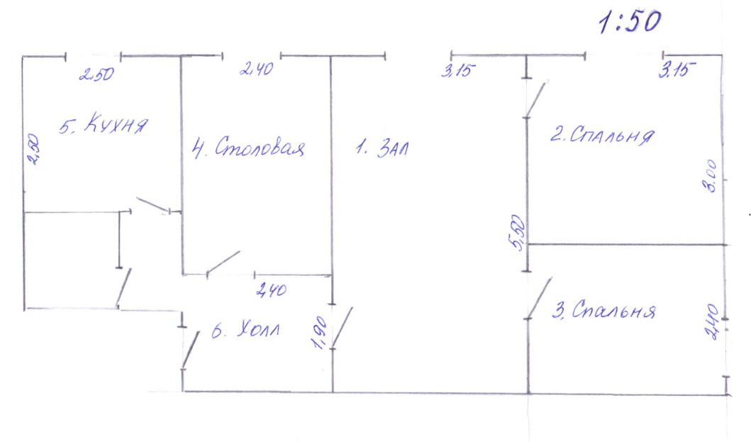
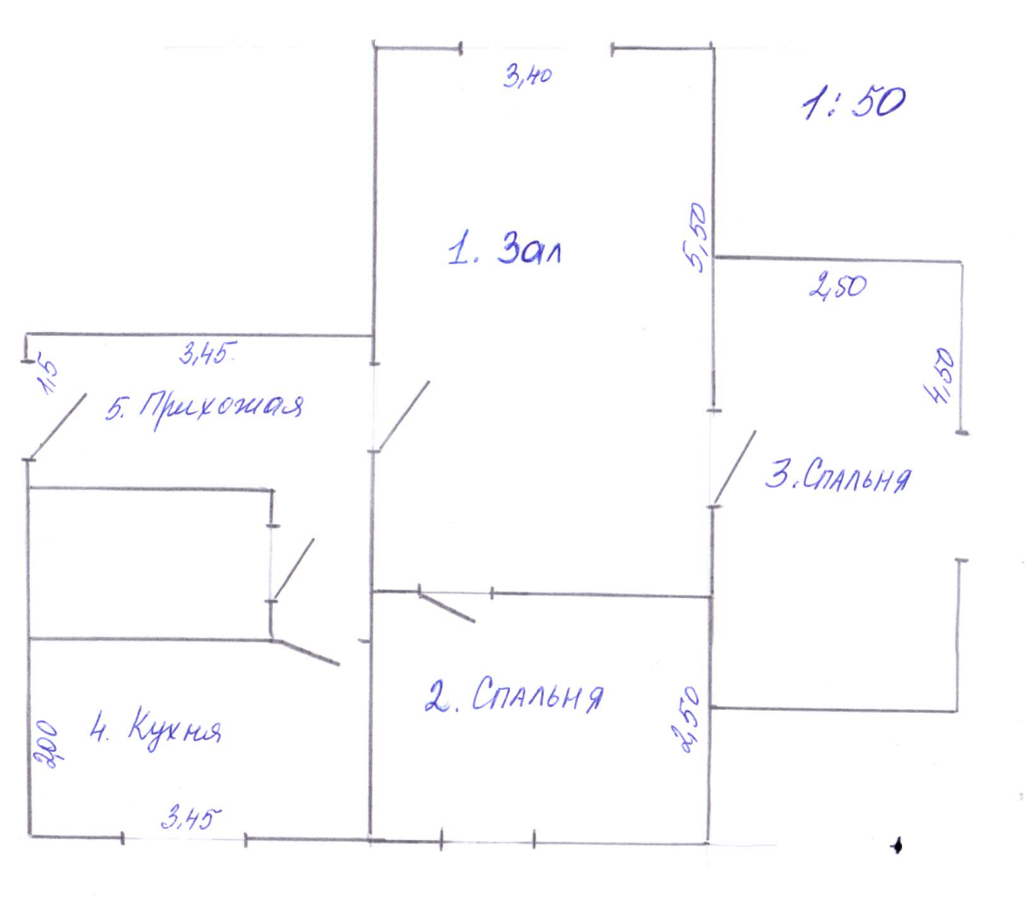
Расчеты.
Начертили план квартиры.
Ремонт класса А
Ремонт класса В

Slide 9
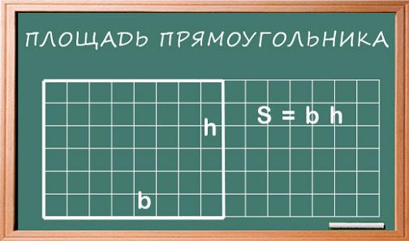
Вторым этапом вычисляем площади и периметры комнат, используя формулы:
S=длина х ширина (потолок и пол) Р=(длина+ширина) × 2
S= P × высоту (стены)

Slide 10
ЗАЛ
Высота 2.5 м
Р=(3,15+5,5) ×2=17,3 (м)
S(пола)=S(потолка)=
=3,15×5,5=17,3 (м²)
S(стен)=Р×h=17,3×2,5=
=43,25(м²)
Высота 2.7 м
Р=(3,4+5,5) ×2=17,8 (м)
S(пола)=S(потолка)=
=3,4×5,5=18,7 (м²)
S(стен)=Р×h=17.8×2,7=
=48(м²)

Slide 11
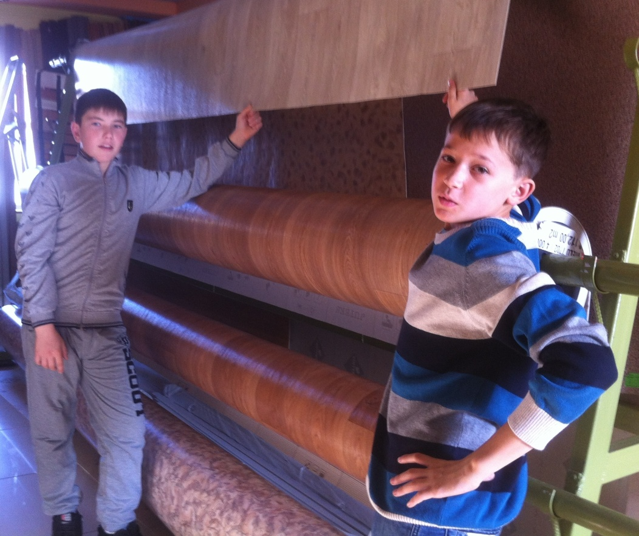
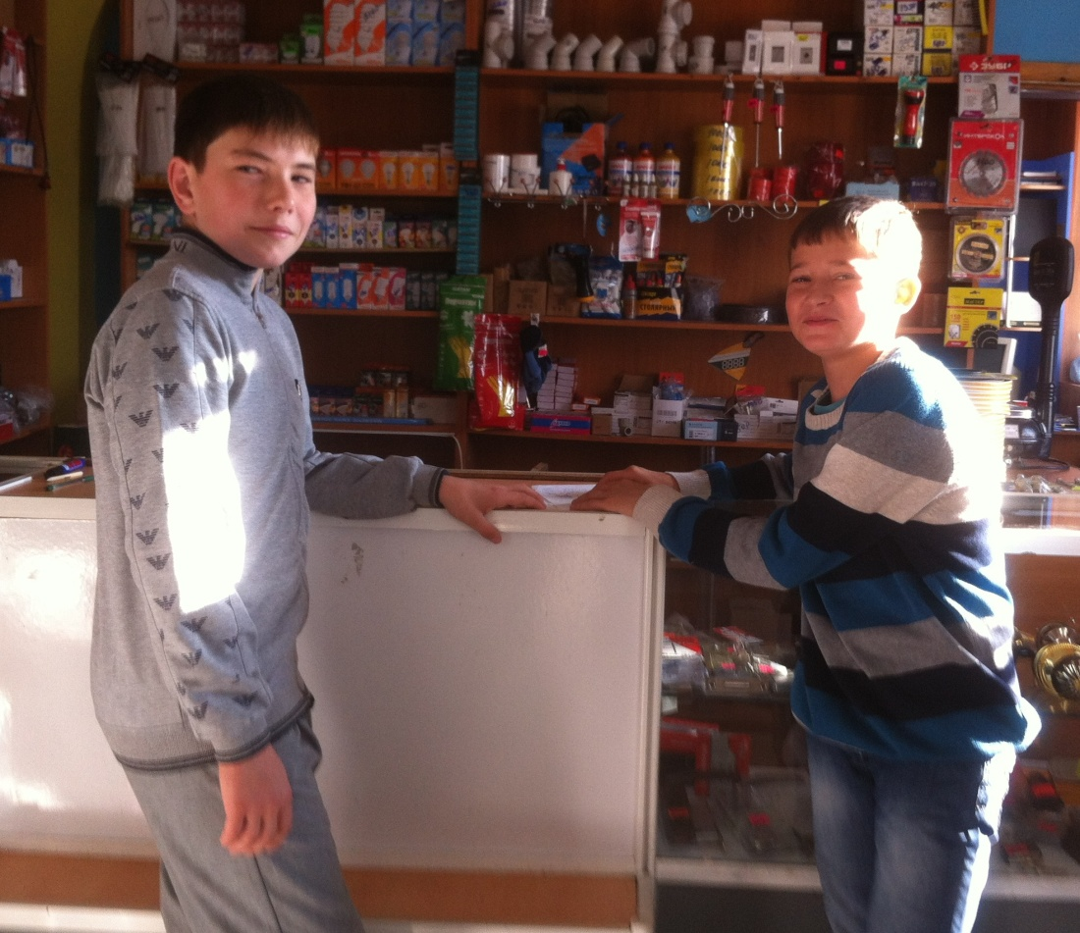
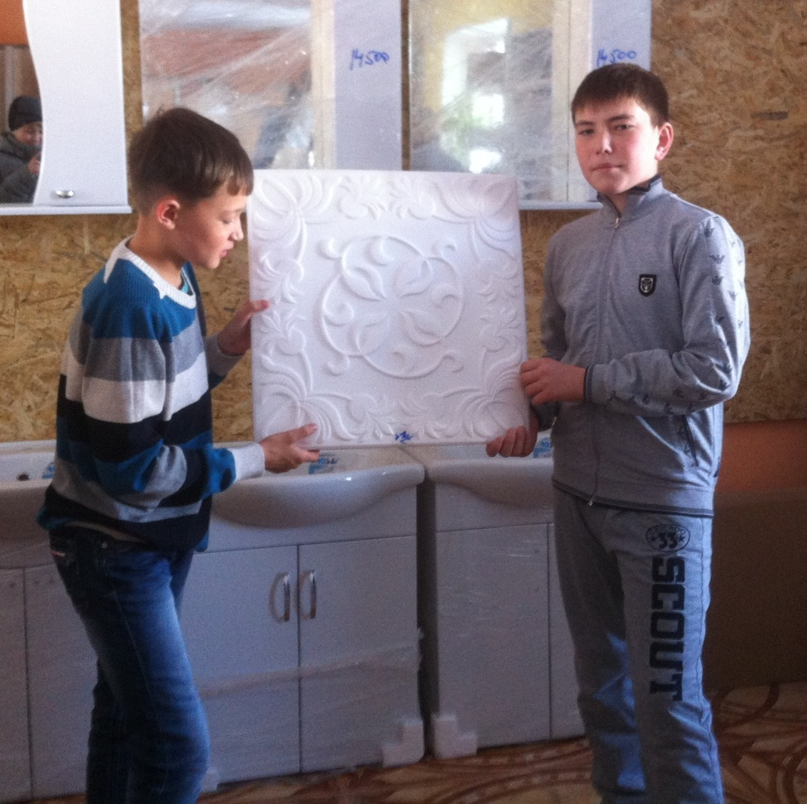
.

Slide 12
Таблица расчета стоимости материалов.
 | 1 кв м Стоимость, тг | Стоимость S × цену 1 кв. м
Пол ламинат | 2500 | 43250
Стены (обои-шелкография) (1 рулон -5 м.кв.2000 тг.) | 400 9 рулонов | 17300 18000
Потолок натяжной | 2000 | 35300
ИТОГО ЗАЛ |  | 95850 тг.
 | 1 кв м Стоимость, тг | Стоимость S × цену 1 кв м
Пол, линолиум | 1500 | 28050
Стены(обои виниловые) (1 рулон 5 кв.м. - 1000 тг) | 200 10 рулонов | 9600 10000
Потолок, плитка моющая | 300 | 5610
ИТОГО ЗАЛ |  | 43660 тг.
Перейти к итоговой таблице

Slide 13
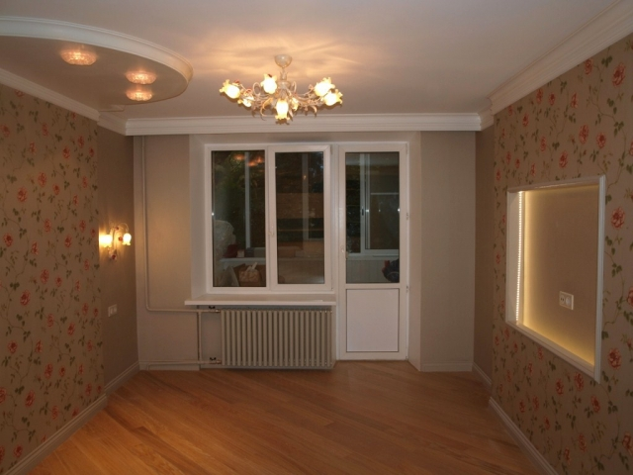
Спальня
Высота 2.5 м
Р=(3,15+3) ×2=12,3 (м)
S(пола)=S(потолка)=
=3,15×3=9.45 (м²)
S(стен)=Р×h=12,3×2,5=
=30,75(м²)
Высота 2.7 м
Р=(3,4+2,5) ×2=11,8(м)
S(пола)=S(потолка)=
=3,4×2,5=8,5 (м²)
S(стен)=Р×h=11.8×2,7=
=31,86(м²)
Перейти к итоговой таблице

Slide 14
Таблица расчета стоимости материалов.
 | 1 кв м Стоимость, тг | Стоимость S × цену 1 кв. м
Пол ламинат | 2500 | 23625
Стены (обои-шелкография) (1 рулон -5 м.кв.2000 тг.) | 400 6 рулонов | 12300 12000
Потолок натяжной | 2000 | 18900
ИТОГО СПАЛЬНЯ |  | 54525 тг.
 | 1 кв м Стоимость, тг | Стоимость S × цену 1 кв м
Пол, линолиум | 1500 | 12750
Стены(обои - виниловые) (1 рулон 5 кв.м. - 1000 тг) | 200 6 рулонов | 6370 6000
Потолок, плитка моющая | 300 | 2550
ИТОГО СПАЛЬНЯ |  | 21040 тг.
Перейти к итоговой таблице

Slide 15
Спальня 2 (детская)
Высота 2.5 м
Р=(3,15+2,4) ×2=11,1(м)
S(пола)=S(потолка)=
=3,15×2,4=7,56(м²)
S(стен)=Р×h=11,1×2,5=
=27,75(м²)
Высота 2.7 м
Р=(4,5+2,5) ×2=14(м)
S(пола)=S(потолка)=
=4,5×2,5=11,25 (м²)
S(стен)=Р×h=14×2,7=
=37,8(м²)
Перейти к итоговой таблице

Slide 16
Таблица расчета стоимости материалов.
 | 1 кв м Стоимость, тг | Стоимость S × цену 1 кв. м
Пол ламинат | 2500 | 18900
Стены (обои-шелкография) (1 рулон -5 м.кв.2000 тг.) | 400 6 рулонов | 11100 12000
Потолок натяжной | 2000 | 15120
ИТОГО ДЕТСКАЯ |  | 46020 тг.
 | 1 кв м Стоимость, тг | Стоимость S × цену 1 кв м
Пол, линолиум | 1500 | 16875
Стены(обои - виниловые) (1 рулон 5 кв.м. - 1000 тг) | 200 8 рулонов | 7560 8 000
Потолок, плитка моющая | 300 | 3,375
ИТОГО ДЕТСКАЯ |  | 28250 тг.
Перейти к итоговой таблице

Slide 17
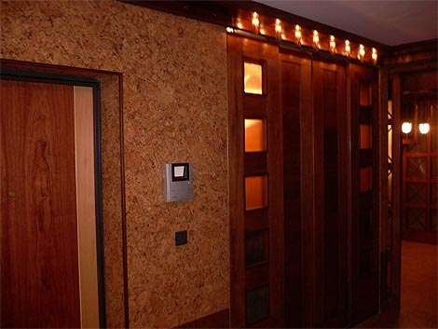
Прихожая
Высота 2.7 м
Р=(3,45+1,5) ×2=9.9(м)
S(пола)=S(потолка)=
=3,45×1,5=5,175 (м²)
S(стен)=Р×h=9.9×2,7=
=26,73(м²)
Высота 2.5 м
Р=(1,9+2,4) ×2=8,6(м)
S(пола)=S(потолка)=
=1,9×2,4=4,56(м²)
S(стен)=Р×h=8,6×2,5=
=21,5(м²)
Перейти к итоговой таблице

Slide 18
Таблица расчета стоимости материалов.
 | 1 кв м Стоимость, тг | Стоимость S × цену 1 кв. м
Пол ламинат | 2500 | 11400
Стены (обои-шелкография) (1 рулон -5 м.кв.2000 тг.) | 400 4 рулона | 8600 8000
Потолок натяжной | 2000 | 9120
ИТОГО ПРИХОЖАЯ |  | 29120 тг.
 | 1 кв м Стоимость, тг | Стоимость S × цену 1 кв м
Пол, линолиум | 1500 | 7760
Стены(обои - виниловые) (1 рулон 5 кв.м. - 1000 тг) | 200 5 рулонов | 5346 5000
Потолок, плитка моющая | 300 | 1550
ИТОГО ПРИХОЖАЯ |  | 14656 тг.
Перейти к итоговой таблице

Slide 19
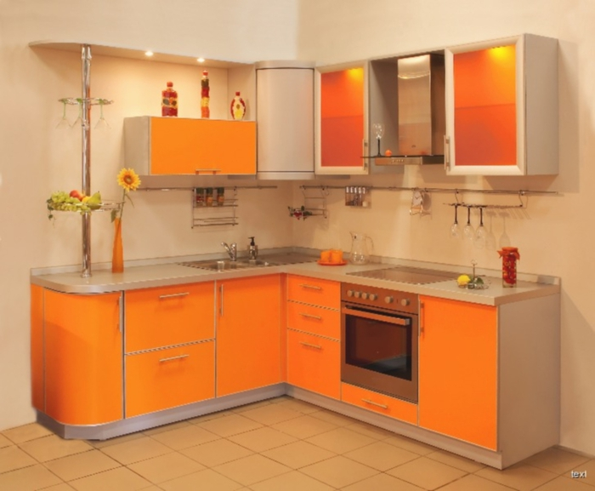
Кухня
Высота 2.5 м
Р=(2.5+2,5) ×2=10(м)
S(пола)=S(потолка)=
=2,5 × 2,5=6,25(м²)
S(стен)=Р×h=10×2,5=
=25(м²)
Высота 2.7 м
Р=(3,45+2) ×2=10.9(м)
S(пола)=S(потолка)=
=3,45×2=6,9 (м²)
S(стен)=Р×h=10.9×2,7=
=29,43(м²)
Перейти к итоговой таблице

Slide 20
Таблица расчета стоимости материалов.
 | 1 кв м Стоимость, тг | Стоимость S × цену 1 кв. м
Пол. ламинат | 2500 | 15625
Стены (обои-шелкография) (1 рулон -5 м.кв.2000 тг.) | 400 5 рулонов | 10000
Потолок натяжной | 2000 | 12500
ИТОГО КУХНЯ |  | 38125 тг.
 | 1 кв м Стоимость, тг | Стоимость S × цену 1 кв м
Пол, линолиум | 1500 | 10350
Стены(обои - виниловые) (1 рулон 5 кв.м. - 1000 тг) | 200 6 рулонов | 5886 6000
Потолок, плитка моющая | 300 | 2070
ИТОГО КУХНЯ |  | 18300 тг.
Перейти к итоговой таблице

Slide 21
Столовая
Высота 2.5 м
Р=(2.4+3,6) ×2=12(м)
S(пола)=S(потолка)=
=2,4 × 3,6=8,64(м²)
S(стен)=Р×h=12×2,5=
=30(м²)
Перейти к итоговой таблице

Slide 22
Таблица расчета стоимости материалов.
 | 1 кв м Стоимость, тг | Стоимость S × цену 1 кв. м
Пол. ламинат | 2500 | 21600
Стены (обои-шелкография) (1 рулон -5 м.кв.2000 тг.) | 400 6 рулонов | 12000
Потолок натяжной | 2000 | 17280
ИТОГО СТОЛОВАЯ |  | 50880 тг.
Перейти к итоговой таблице

Slide 23
Итоговая таблица стоимости ремонта.
Название | Стоимость материалов.(тг) | Площадь комнаты, кв.м | Стоимость ремонта на 1 кв.м.
Зал | 95850 | 17,3 | 314520:53,76= =5860тг.
Детская | 46020 | 7.56
Спальня | 54525 | 9,45
Столовая | 50880 | 8,64
Прихожая | 29120 | 4,56
Кухня | 38125 | 6,25
Итого | 314520 | 53,76
Название | Стоимость материалов.(тг) | Площадь комнаты,кв.м | Стоимость ремонта на 1 кв.м.
Зал | 43660 | 18,7 | 125900:50,525= = 2500тг
Детская | 28250 | 11,25
Спальня | 21040 | 8,5
Прихожая | 14656 | 5,175
Кухня | 18300 | 6,9
Итого | 125900 | 50,525

Slide 24
Заключение.
Я попробовал свои силы в роли инженера. Самостоятельно начертил план квартиры, рассчитал площади всех комнат, выбрал материалы, рассчитал стоимость материалов.
Я получил возможность реализовать свои фантазии и знания в проекте. Я уверен, что разработанная схема расчетов пригодится при ремонте моим одноклассникам и другим ребятам.
Проект будет продолжен. Планируем в будущем расширить вопрос оптимизации затрат и включить в расчеты ванную комнату.
Работая над проектом, я понял насколько трудна и интересна профессия инженера
Я сам узнал много нового о ремонте и , надеюсь, что буду полезен при выполнении ремонта у нас дома.

Slide 25
СПАСИБО
ЗА ВНИМАНИЕ

